Slide 1
Material - Bearbetning
Teknik 1

Slide 2
Definition – synonymer till Bearbeta (material)
arbeta med, behandla, bruka, bereda, utveckla, omforma, omvandla, preparera, förädla, omarbeta, upparbeta, omforma, omvandla, förbättra, revidera, anpassa
utsätta för åverkan; påverka,

Slide 3
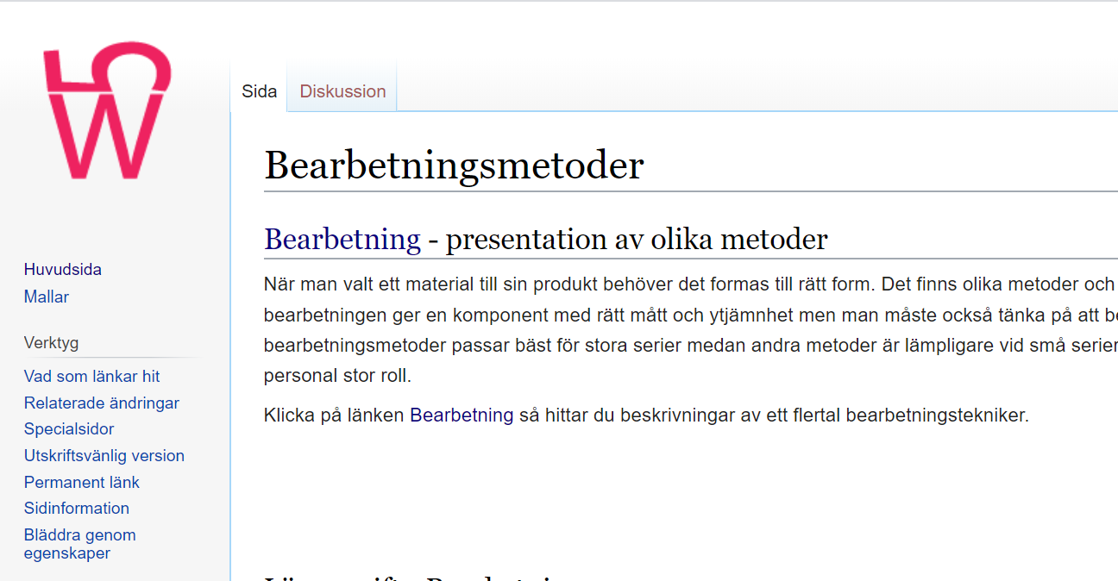
WIKISKOLA - Bearbetning

Slide 4
Metallbearbetning (gäller ofta för de flesta material)
Formande bearbetning
Formande bearbetningsprocesser modifierar metallen eller arbetsstycket genom att deformera den utan att ta bort material. Denna typ av bearbetning utförs med hjälp av system som använder sig av mekanisk kraft och värme.
Skärande bearbetning
Skärande bearbetning är en samling av processer där material bearbetas bort till en specifik geometri.
Sammanfogande bearbetning
Sammanfogande bearbetning är en process där metall sammanfogas, ofta genom att smälta arbetsstycken eller att tillföra material.

Slide 5
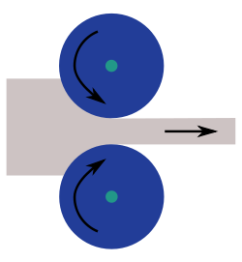
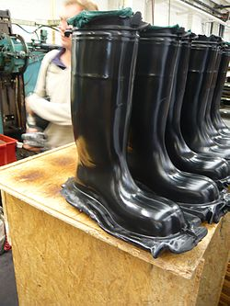
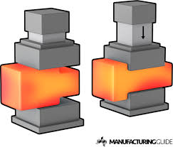
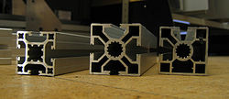
Plastisk bearbetning är en process där ett arbetsmaterial formas så att dess geometri förändras liksom dess mekaniska egenskaper. Processerna brukar delas in i kall- respektive varmbearbetningsprocesser.
Extrudering: är en teknik för att tillverka föremål med en profil som har ett genomgående tvärsnitt. För att uppnå detta pressas eller dras material genom en form eller matris. Med hjälp av tekniken kan mängder av produkter göras i ett antal olika material, bland annat plast och metall.
Pressning: Pressning är en plastisk bearbetningsmetod som förändrar geometrin av ett material genom tryck.
Smidning: ursprungliga metallformningsoperationen, med vilken metallämnet formas och ämnets inre (kristall)struktur bearbetas med hammarslag eller presslag mellan pen och städ
Valsning: plastisk bearbetning av ett material då det passerar genom två eller flera roterande valsar varvid tjockleken (och ibland även bredden) på materialet minskar, samtidigt som dess inre struktur förändras

Slide 6
Exempel på bearbetning
Metall:
https://twitter.com/i/status/1242435946068488192 (LASER)
https://twitter.com/i/status/1241390093849497600 (FRÄSNING)
https://twitter.com/i/status/1243905991705493505 (BOCKNING)
https://twitter.com/i/status/1238759032015503360 (BOCKNING)
https://twitter.com/i/status/1243149403935956993 (VÄRMNING)
https://twitter.com/i/status/1237977908666343425 (KAPNING)
https://twitter.com/i/status/1229993320635674625 (PLASMA KAPNING)
https://twitter.com/i/status/1235998201800527873 (EXTRUDERING)
https://twitter.com/i/status/1229613613910052864 (SPINNING)
Trä:
https://twitter.com/i/status/1240519956439216128 (FRÄSNING)
https://twitter.com/i/status/1240164378168754177 (FÄRGA)
https://twitter.com/i/status/1221449070822248448 (BÖJA)
https://twitter.com/i/status/1230095454962098176 (ALLT)
Plast:
https://twitter.com/i/status/1237683457482010626 (FORMNING)
Övrigt
https://twitter.com/i/status/1222080552787947520 (TÄNDER)

Slide 7
Exempel på företag som sysslar med bearbetning
TIBNOR: Företag som köper stål och metaller ska ofta bearbeta materialet. Men vilka produktionsmoment är det som verkligen tillför värde i din verksamhet och som dina kunder är beredda att betala för?
https://www.tibnor.se/bearbetning/om-bearbetning
LSAB: LSAB är en verktygsleverantör som erbjuder lösningar för träbearbetande industri.
http://lsab.se/
Nordic Plastic Group: Nordic Plastics Group tillverkar maskin- eller handbearbetade plastdetaljer efter ritning.
https://www.npgroup.se/produkter-tjanster/bearbetade-detaljer/

Slide 8
DiskussionsUppgift
Vilken artefakt skall ni designa?
Vilka egenskaper skall den ha?
Vilket/vilka material skall ni använda?
Hur skall materialen bearbetas?
Vilka parametrar tror ni en konstruktör beaktar vid val av bearbetning?
Hur skall materialen sammanfogas?

